Slide 1
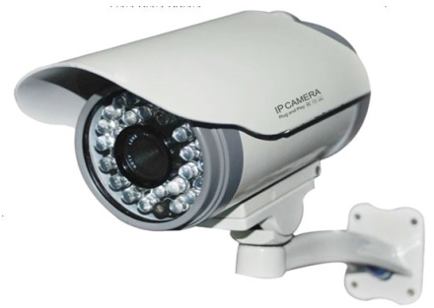
TRƯỜNG ĐẠI HỌC CÔNG NGHIỆP HÀ NỘI
BÁO CÁO TIẾN ĐỘ
NGHIÊN CỨU KHOA HỌC
NGHIÊN CỨU MỘT SỐ KĨ THUẬT
PHÁT HIỆN BẤT THƯỜNG TRONG GIÁM SÁT CAMERA
GVHD: Th.s Ngô Đức Vĩnh
Vũ Tiến Dũng
Vũ Tuấn Khắc
Dương Lê Phúc Nguyện

Slide 2
ĐẶT VẤN ĐỀ

Slide 3

TÓM TẮT NỘI DUNG ĐỀ TÀI
Xuất phát từ dữ liệu thu nhận được từ khâu phát hiện đối tượng chuyển động và theo vết đối tượng. Cần mô hình hóa các hoạt động “bình thường” từ đó xây dựng được bộ phát hiện bất thường. Với đầu vào là thông tin chuyển động của đối tượng, cần đưa ra câu trả lời chuyển động đó là “bất thường” hay “bình thường”.

Slide 4
MỤC TIÊU NGHIÊN CỨU
1
2
3
4
Tìm hiểu một số kĩ thuật phát hiện bất thường và các bài toán có liên quan
Tìm hiểu các thuật toán về xử lý ảnh, nhận dạng...
Đưa ra một số kĩ thuật cũng như đề xuất cải tiến và đánh giá hiệu quả
Xây dựng hệ thống phát hiện bất thường trong
camera giám sát
4

Slide 5
NỘI DUNG TRÌNH BÀY
BÀI TOÁN P.H BẤT THƯỜNG TRONG CAMERA GIÁM SÁT
CÁC KỸ THUẬT TRIỂN KHAI
KHÓ KHĂN, TỒN TẠI
CHƯƠNG TRÌNH MINH HỌA
KẾT LUẬN – HƯỚNG PHÁT TRIỂN
5

Slide 6
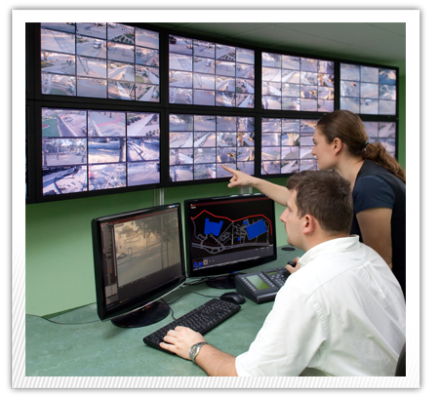

BÀI TOÁN PHÁT HIỆN BẤT THƯỜNG
PHÁT HIỆN NGÃ
PHÁT HIỆN HÀNH VI
ÁP DỤNG TRONG AN NINH

Slide 7

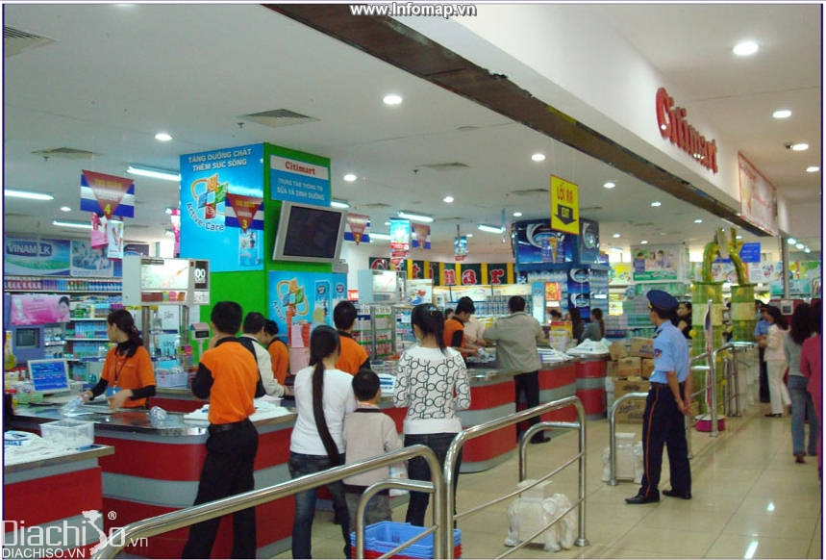
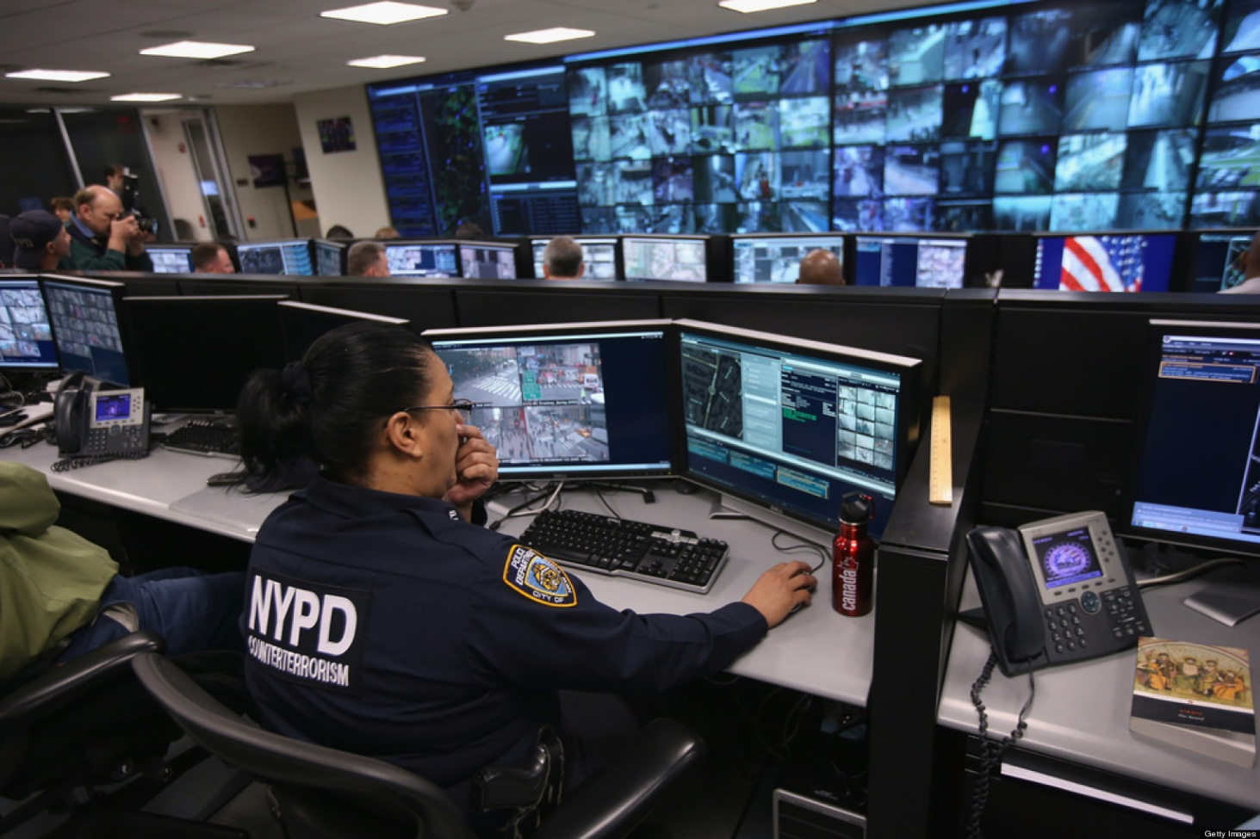
ỨNG DỤNG
1
Trật tự an ninh
2
Phát hiện hành vi
3
Phát hiện ngã

Slide 8
MÔ HÌNH PHÁT HIỆN BẤT THƯỜNG
BƯỚC 1
BƯỚC 2
BƯỚC 3
BƯỚC 4
PHÂN TÍCH HÀNH VI VÀ
ĐƯA RA KẾT
LUẬN
PHÁT HIỆN ĐỐI TƯỢNG
PHÂN LOẠI ĐỐI TƯỢNG
THEO VẾT ĐỐI TƯỢNG

Slide 9
CÁC KỸ THUẬT TRIỂN KHAI
TRỪ NỀN
THEO VẾT
BẰNG KC
NHỎ NHẤT & MÀU
SẮC
PHÁT HIỆN
BẤT THƯỜNG
DỰA VÀO
VẬN TỐC VÀ

Slide 10
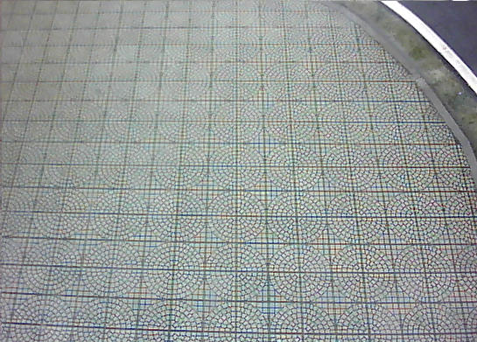
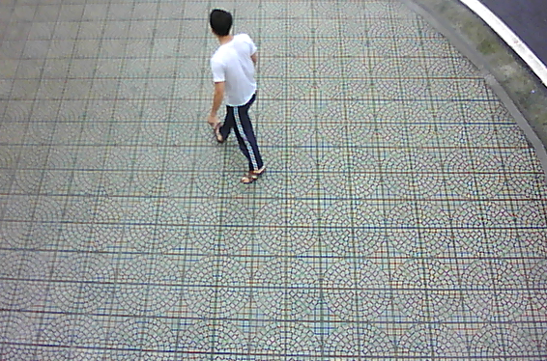
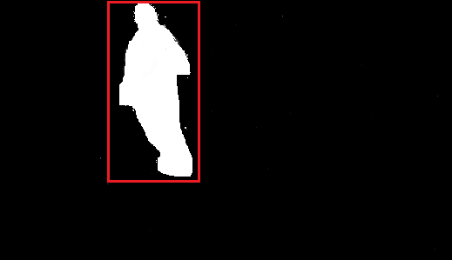
KỸ THUẬT TRỪ NỀN
ẢNH NỀN
ẢNH CÓ ĐỐI TƯỢNG
ẢNH SAU KHI TRỪ NỀN & XLA
10

Slide 11
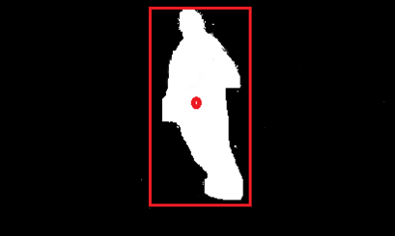
PHÁT HIỆN BẤT THƯỜNG VỀ TỐC ĐỘ DỰA VÀO TỌA ĐỘ TÂM
T1
T2
T3

Slide 12
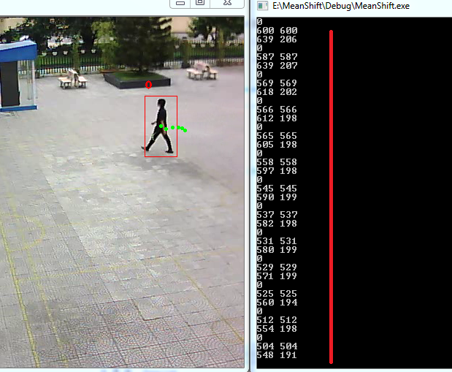
PHÁT HIỆN BẤT THƯỜNG VỀ TỐC ĐỘ DỰA VÀO TỌA ĐỘ TÂM

